Slide 1

PHÒNG GIÁO DỤC VÀ ĐÀO TẠO HUYỆN TIÊN LÃNG
TRƯỜNG TIỂU HỌC ĐOÀN LẬP
Chào mừng các thầy cô về dự giờ
Môn Tiếng Việt lớp 1
Bài 68: ươi – ươu (Tiết 2)
Giáo viên: Vũ Thị An Thùy

Slide 2


Slide 3
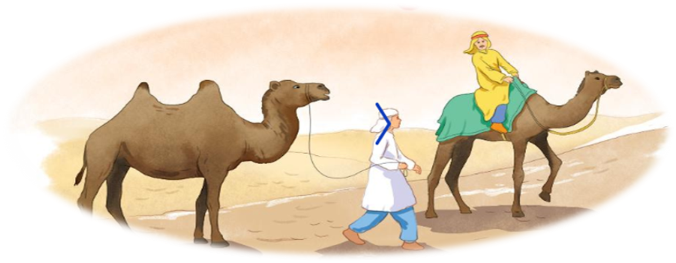

Slide 4
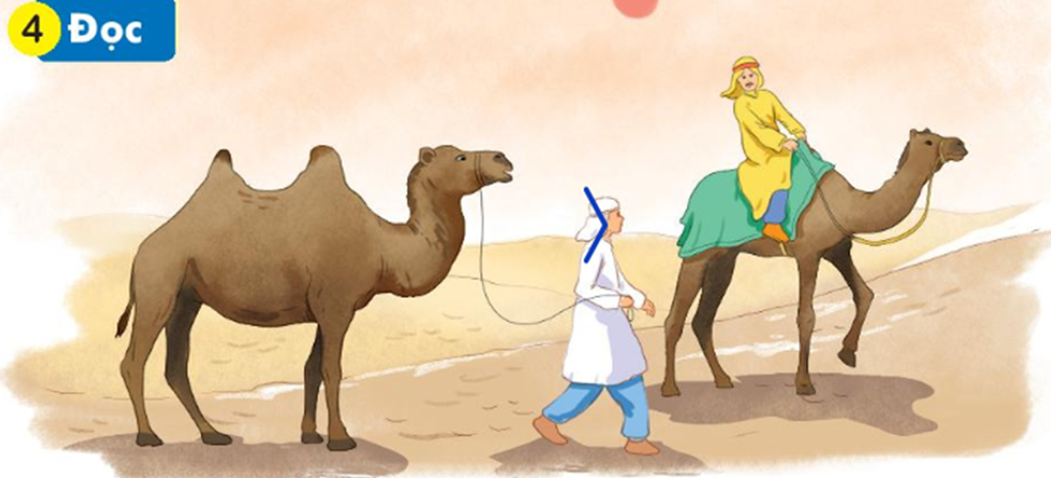

4
Đọc
Lạc đà là con vật đặc biệt. Nó có cái bướu to trên lưng. Bướu của lạc đà là nơi dự trữ chất béo. Nhờ thế, nó có thể sống qua nhiều ngày mà không cần ăn uống. Lạc đà giúp con người băng qua những sa mạc khô cằn.

Slide 5

4
Đọc
1
2
Lạc đà là con vật đặc biệt. Nó có cái bướu to trên lưng. Bướu của lạc đà là nơi dự trữ chất béo. Nhờ thế, nó có thể sống qua nhiều ngày mà không cần ăn uống. Lạc đà giúp con người băng qua những sa mạc khô cằn.
3
4
5

Slide 6
bướu
người
dự trữ

Slide 7
Nhờ thế, nó có thể sống qua nhiều ngày mà không cần ăn uống.

Slide 8
4
Đọc
Lạc đà là con vật đặc biệt. Nó có cái bướu to trên lưng. Bướu của lạc đà là nơi dự trữ chất béo. Nhờ thế, nó có thể sống qua nhiều ngày mà không cần ăn uống. Lạc đà giúp con người băng qua những sa mạc khô cằn.

Slide 9
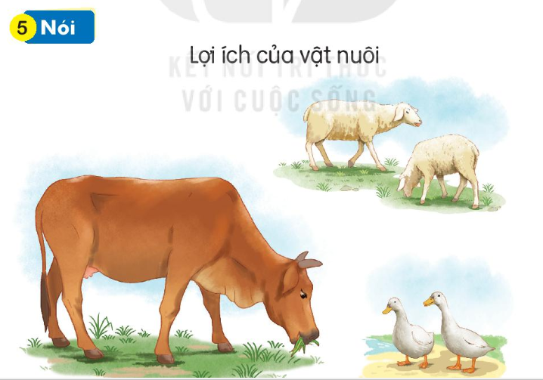


5
Nói
Lợi ích của vật nuôi.

